Slide 1
Правописание наречий

Slide 2
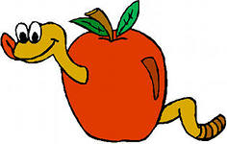
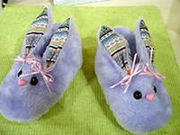
Его мы изредк… встречаем на дороге,
Без палки ходит он, безглазый и безногий.
Боится не собак, не кошек, не коров,
А кур и петухов.
Всегда шагаем мы вдвоём,
Похожие, как братья.
Мы за обедом - под столом,
А ночью- под кроватью.

Slide 3
Цели урока:
закрепить навыки правописания наиболее употребительных наречий с приставками;
формировать умения и навыки правильно писать суффиксы о и а в наречиях с приставками;
расширять словарный запас.

Slide 4

Продолжите фразу:
Наречие – самостоятельная…,
обозначает …,
отвечает на вопросы …
Наречие не …
В предложении наречие является …

Slide 5
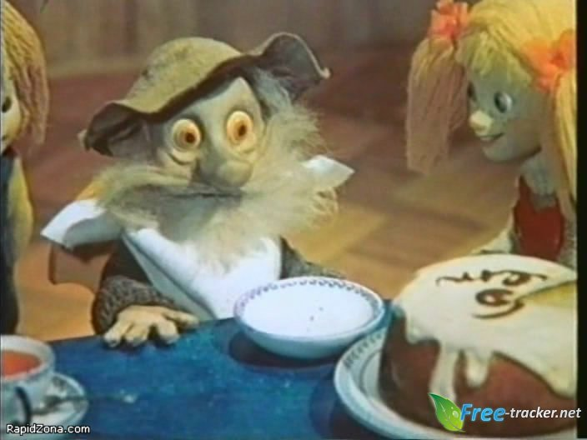
Игра «Кто быстрее»
Найди наречие, в котором все согласные звуки звонкие.
Быстро, сначала, наспех, наутро, долго, медленно, тотчас, наскоро, случайно.
Подсказка: Фока, хочешь поесть щец?

Slide 6
Буквы О и А на конце наречий
Если наречие образовано от бесприставочного прилагательного при помощи приставок:
ИЗ-, ДО-, С-
В-, НА-, ЗА-
а
О
ИЗДАЛЕКА
ДОТЕМНА
СНОВА
ВЛЕВО
НАПРАВО
ЗАТЕМНО

Slide 7
Пишем, объясняем:
Изредк.., дочист.., досыт.., справ.., влев.., наглух.., набел.., наскор.., надолг.., зажив.., запрост.., сначал…, издалек…, вправ… .

Slide 8
высокий уровень
Задание: Внимательно прочитайте написанные слова. Найдите разницу в написании. Сформулируйте правило.
Слева, налево, влево, издавна, заново, докрасна
Записать слова, графически выделить орфограмму.
средний уровень
Задание: Внимательно прочитайте написанные столбики слов. Объясните принцип их группировки.
Слева, докрасна, издавна Налево, влево, заново Записать слова, графически выделить орфограмму.
низкий уровень
Задание: Внимательно прочитайте написанные в первом и втором столбиках слова.
Слева, влево, издавна Налево, докрасна, заново Ответьте на следующие вопросы:
- К какой части речи относятся все написанные слова?
- Выделите приставки.
- В каких наречиях пишется О, а в каких А.
Записать слова, графически выделить орфограмму.

Slide 9
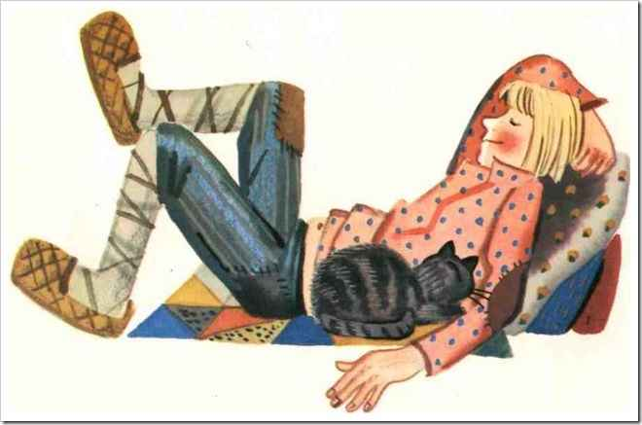
Из жизни наречия Праздно

Slide 10
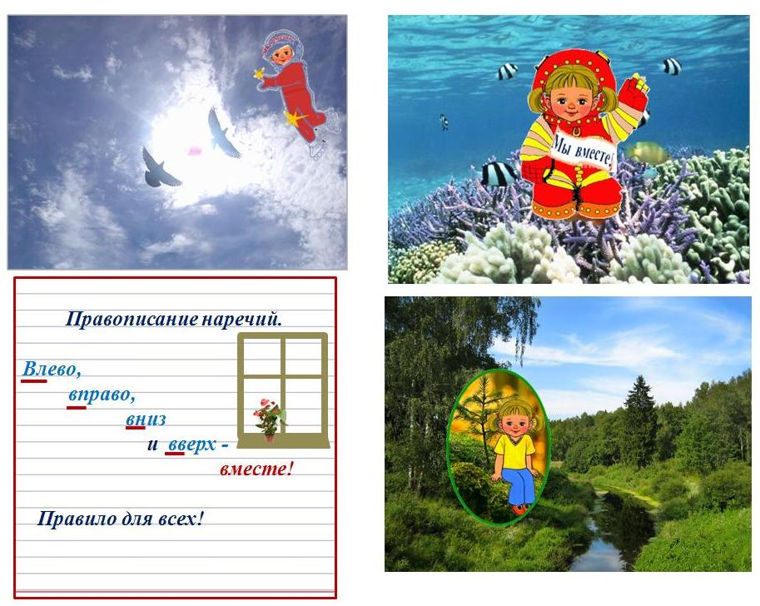
меню

Slide 11
Задание
Ты видишь иллюстрации из истории пятиклассницы, изучающей наречия. Помоги ей выполнить задание: напиши на месте пропусков необходимые наречия из списка: влево, вправо, вверх, вниз, внизу , вверху, вместе.
(1) Я смотрела в окно и старательно заучивала правописание наречий__________,_________, __________,________. (2) Мне показалось, что я лечу высоко ______, к самому небу. (3) Я посмотрела _________, ______,. (4) Вместе со мной парили птицы. (5) _________ я видела прекрасную землю. (6) Потом я опустилась __________, на самое дно моря. (7) Я снова посмотрела ___________, _________. (8) Я кружилась ___________ с рыбками. (9) ___________сияло солнце, _________ я увидела прич…дливые кораллы. (10) А потом я вдруг оказалась на берегу лесной реч..ки. (11) Я сидела рядом с мален.. кой ёлочкой и чувствовала, что мы с ней _______, как две сестрички.
(12) Удивительные эти наречия, с ними можно побывать всюду!

Slide 12
Результат работы выглядит следующим образом:
(1) Я смотрела в окно и старательно заучивала правописание наречий влево, вправо, вверх, вниз. (2) Мне показалось, что я лечу высоко вверх, к самому небу. (3) Я посмотрела влево, вправо. (4) Вместе со мной парили птицы. (5) Внизу я видела прекрасную землю. (6) Потом я опустилась вниз, на самое дно моря. (7) Я снова посмотрела влево, вправо. (8) Я кружилась вместе с рыбками. (9) Вверху сияло солнце, внизу я увидела причудливые кораллы. (10) А потом я вдруг оказалась на берегу лесной речки. (11) Я сидела рядом с маленькой ёлочкой и чувствовала, что мы с ней вместе, как две сестрички.
(12) Удивительные эти наречия, с ними можно побывать всюду!

Slide 13
ТЕСТ
1. В каком слове пропущена буква «О»
- накормить досыт..
- расположиться слев..
- вытереть насух..
2. В каком слове пропущена буква «А»
- вырастить занов..
- запереть наглух..
- прикасаться изредк..
3. В каких словах допущена ошибка
- налева
- направо
- слева
- изредка

Slide 14
Рефлексия
Кому понравился урок? Используйте слова для ответа в формулировке:
На уроке мне было................ , потому что.............
Особенно..................
хорошо, ужасно, интересно, скучно, страшно, сначала, сегодня, правильно, когда-нибудь, навечно, отлично, бесполезно.

Slide 15
СПАСИБО ЗА РАБОТУ !

